Slide 1
ГАУСО РЦДПОВ «Солнышко» г. Набережные Челны
Мероприятия за 2024 год, посвященные Году Семьи

Slide 2
«Семья — это не просто основа государства и общества, это духовное явление, основа нравственности»
В. В. Путин
Президент России В. Путин объявил 2024-й Годом семьи.
Открытие Года семьи состоялось 23 января 2024 г. на выставке-форуме «Россия» в Москве с участием Президента РФ. Объявление Года семьи свидетельствует о важности поддержки семей, об упрочении семейных ценностей. В Год семьи уделят дополнительное внимание ее проблемам, материнству и детству.

Slide 3
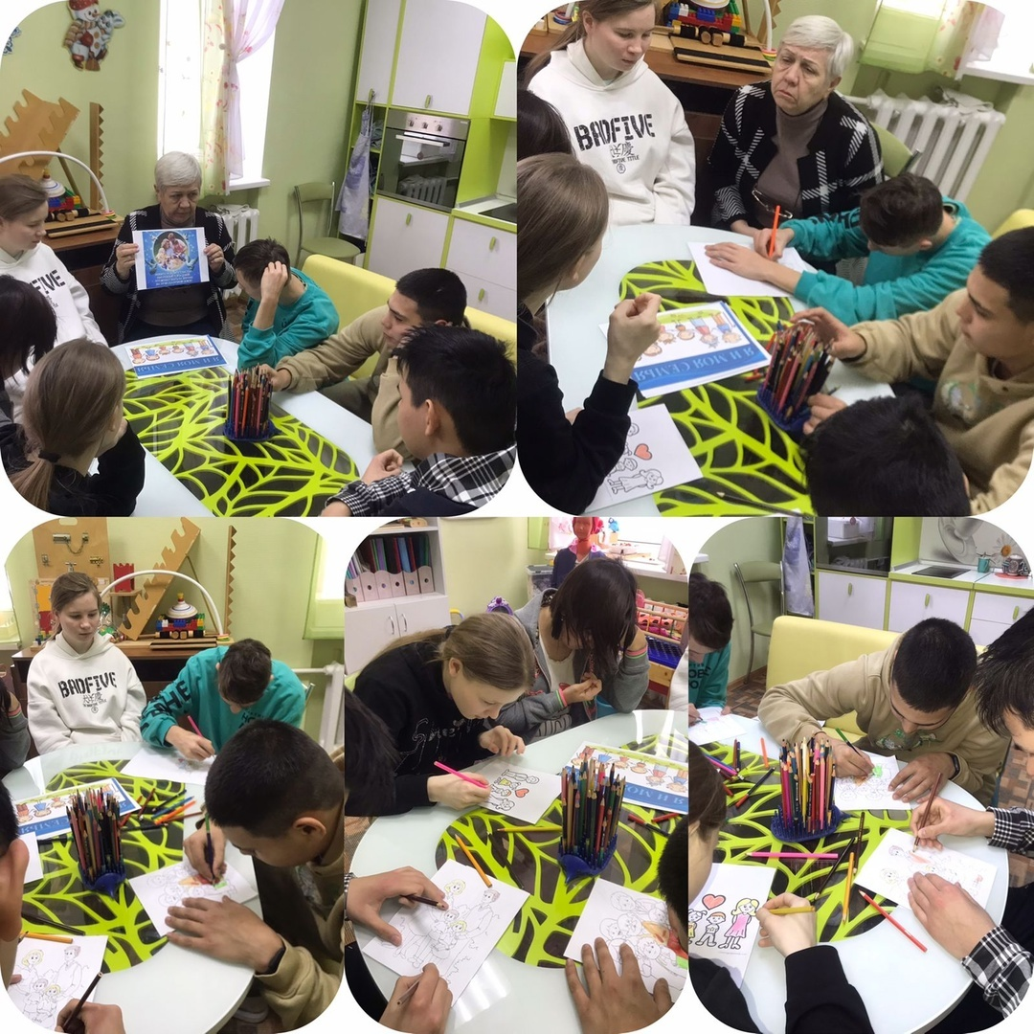
Тематический час «Важней всего погода дома!». Цель этого занятия - воспитывать в детях чувство любви к родителям, близким, учить ценить и беречь семью и ее прошлое.
12 января2024г.

Slide 4
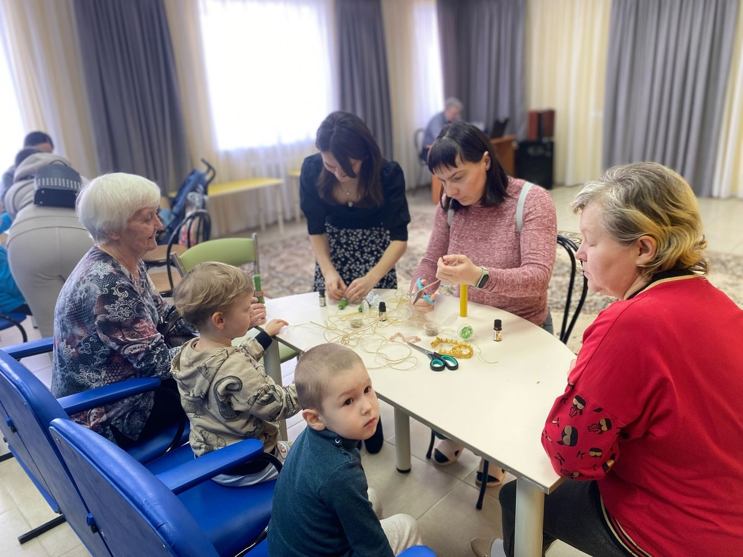
В рамках объявленного Президентом России Владимиром Путиным Года семьи в реабилитационных центрах для детей и подростков с ОВЗ и центрах реабилитации инвалидов проводятся «Открытые семейные/родительские дни».
Мастер-класс для детей и их родителей "Свечи для повышения иммунитета из натурального пчелиного воска с добавлением трав и масел своими руками".
01 марта 2024 г.

Slide 5
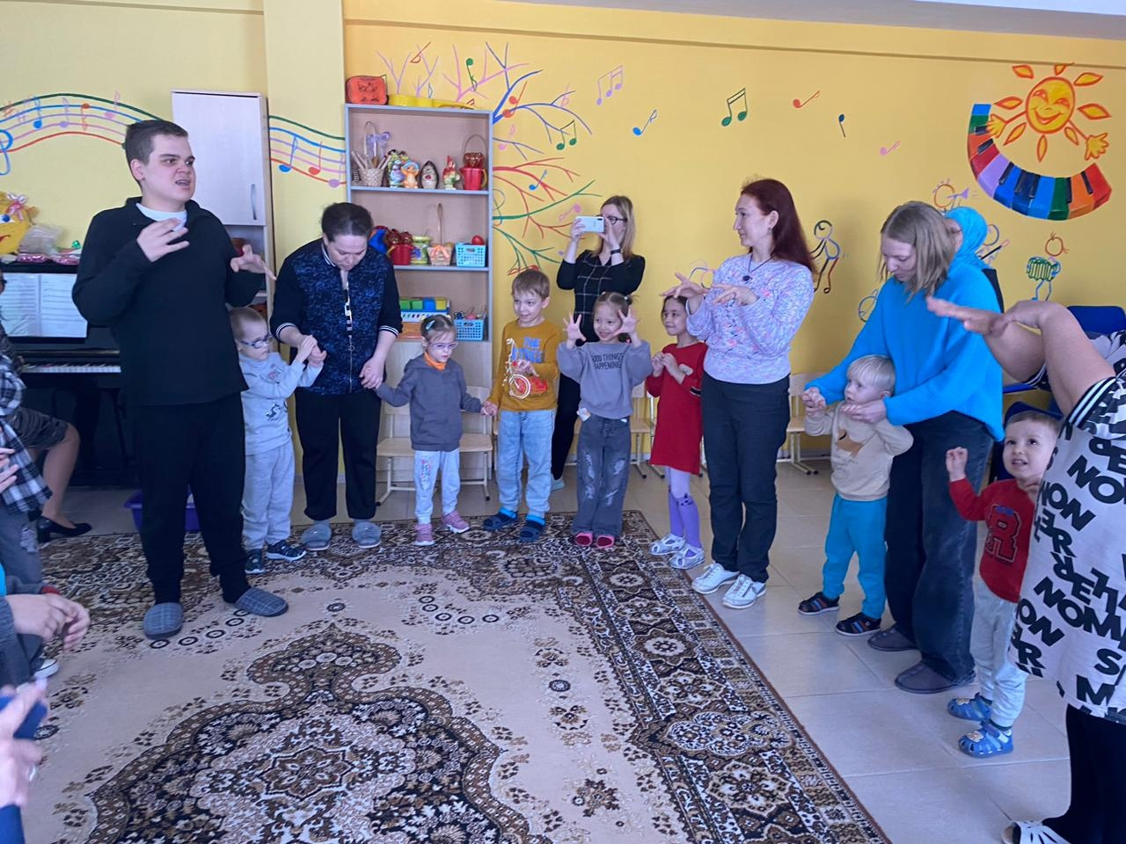
В рамках проекта «Лучики добра», направленного на формирование нравственного воспитания детей с ОВЗ, в центре совместно с волонтерами прошло очередное познавательно-развлекательное мероприятие «Любите братьев наших меньших». Целью события было заинтересовать детей и их семьи темой домашних и бездомных животных, которые нуждаются в человеческой помощи и заботе.
21 марта 2024 г.

Slide 6
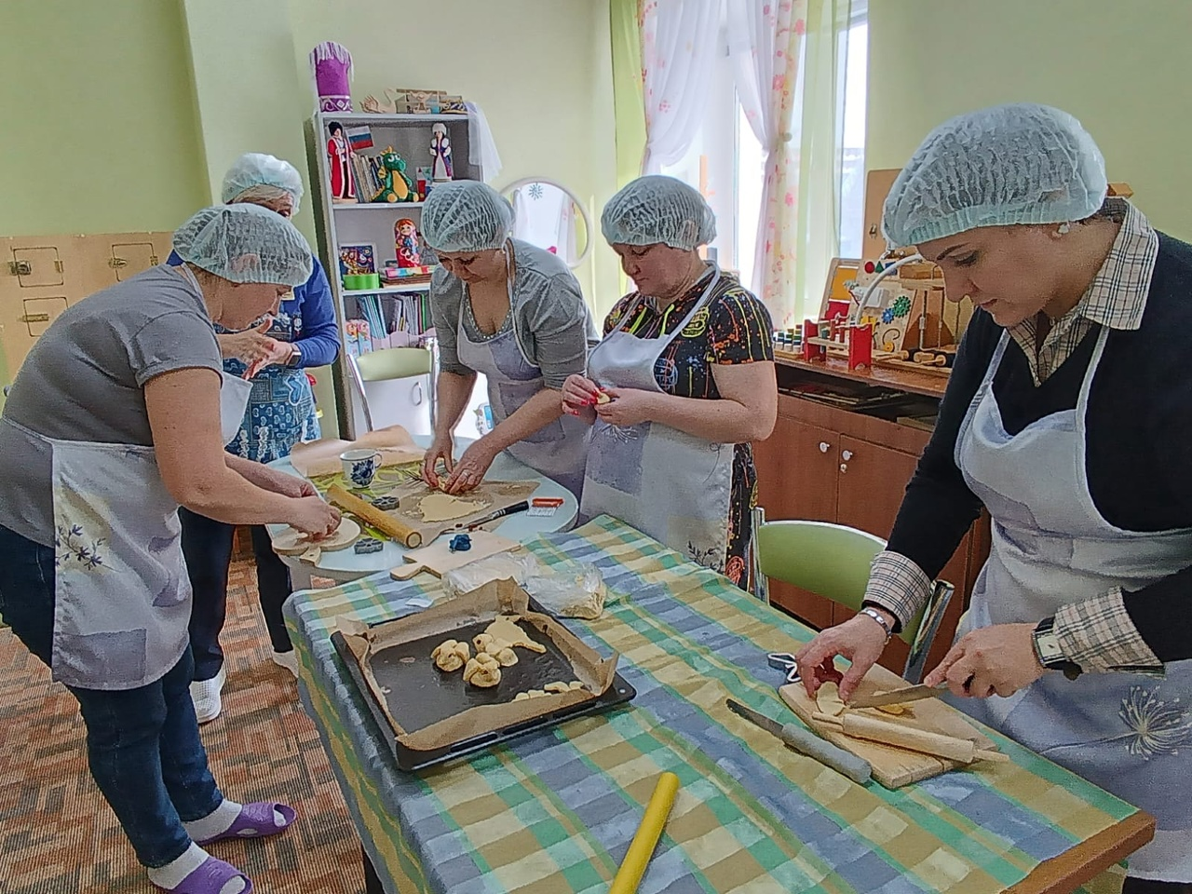
В рамках проекта «Семейная гостиная» был проведен семинар-практикум для родителей «Семейные ценности – возрождение традиций». Эта встреча была посвящена старинному славянскому празднику под названием «Жаворонки», который традиционно отмечают в день весеннего равноденствия и символизирует приход весны.
28 марта 2024 г.

Slide 7
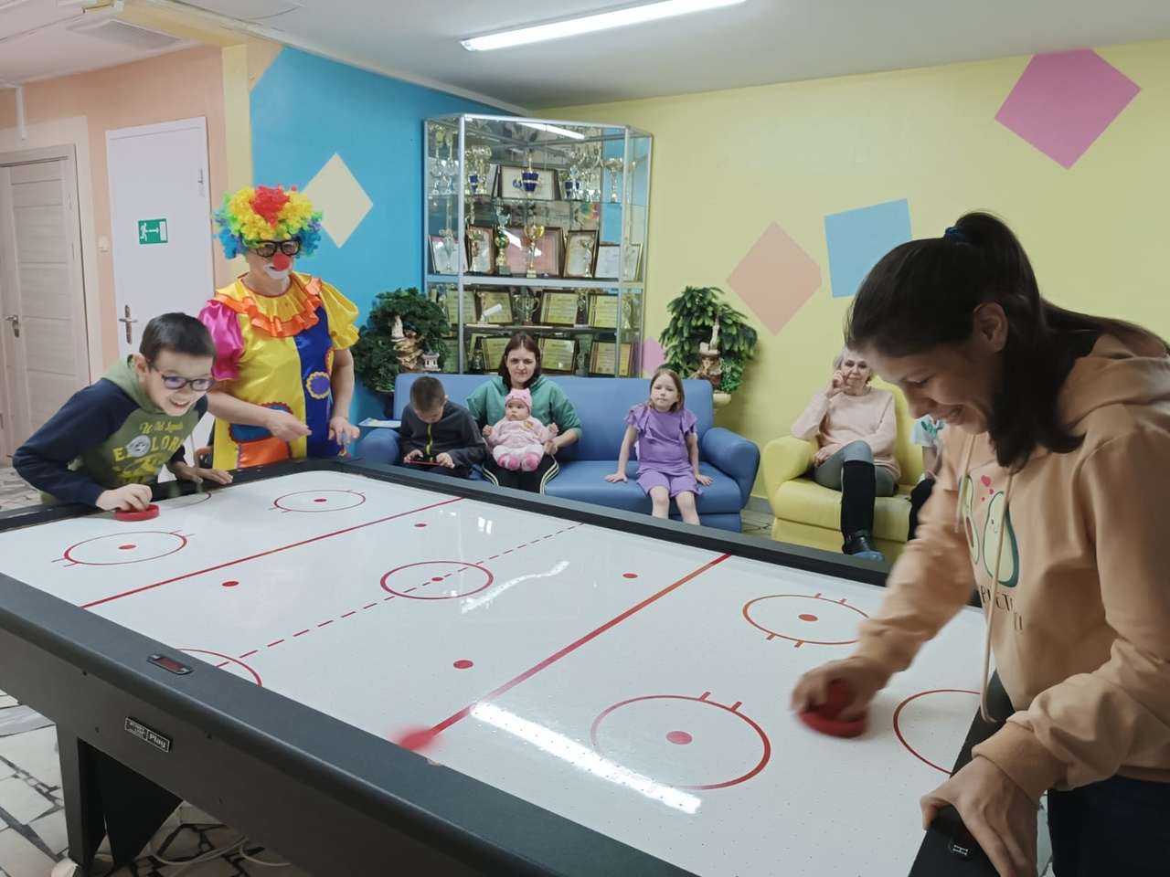
В рамках мероприятий приуроченных к #годсемьи на базе Набережночелнинского реабилитационного центра “Солнышко “ прошел турнир по аэрохоккею с участием родителей и детей.
29 марта 2024г.

Slide 8
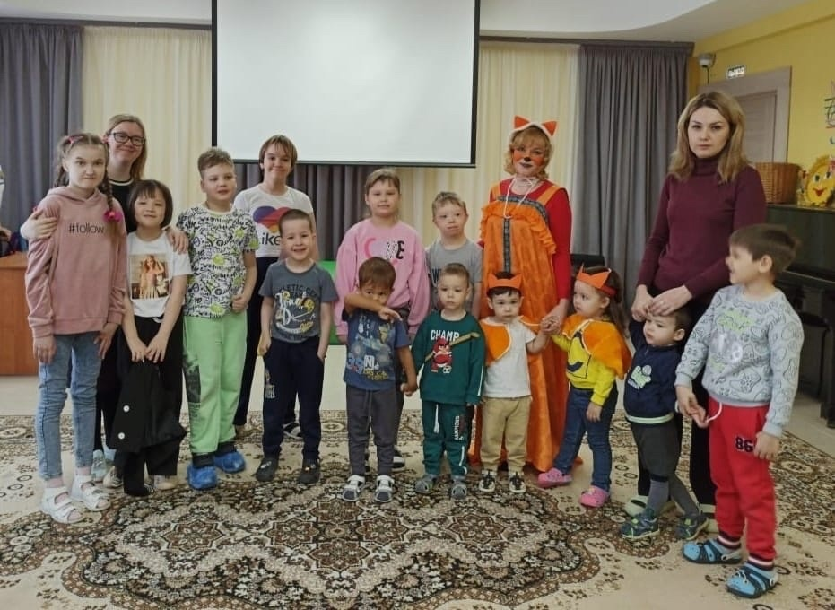
В рамках мероприятий, посвящённых Году семьи, в реабилитационном центре "Солнышко" прошла развлекательная программа "Моя семья".
16 апреля 2024

Slide 9
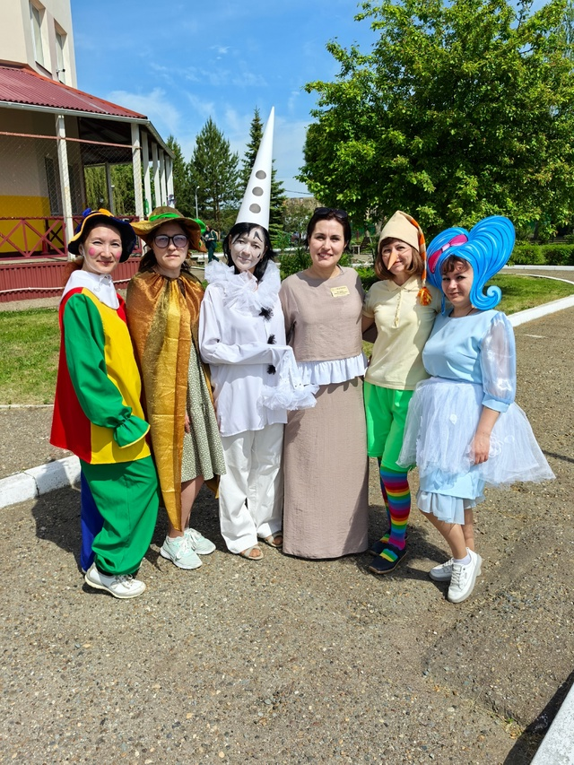
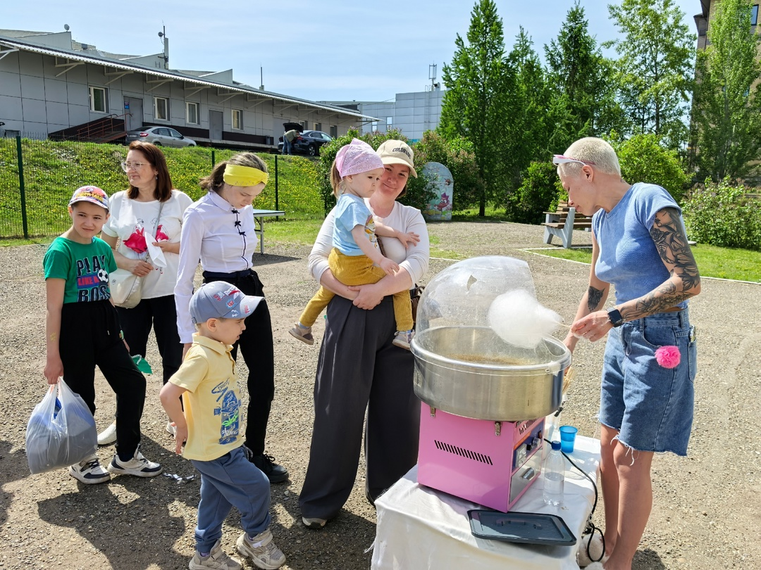
В Международный день защиты детей педагоги Реабилитационный центр "Солнышко" и многочисленные волонтеры организовали прекрасную развлекательную программу. В этот день подвели итоги ежегодного республиканского конкурса рисунков "Мир детства". Чествование победителей сопровождалось играми и творческим выступлением педагогов.
31 мая 2024

Slide 10
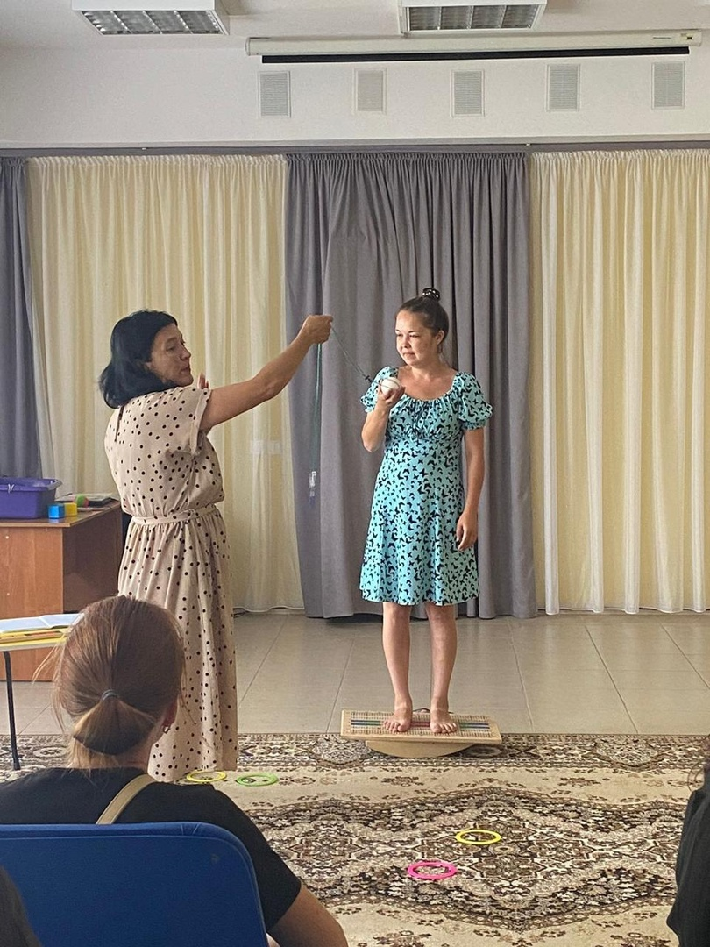
В рамках реализации плана мероприятий посвященных Году семьи в Российской Федерации прошел круглый стол на тему «Методика мозжечковой стимуляции» для родителей (законных представителей) детей и подростков с ограниченными возможностями.
25 июня 2024

Slide 11
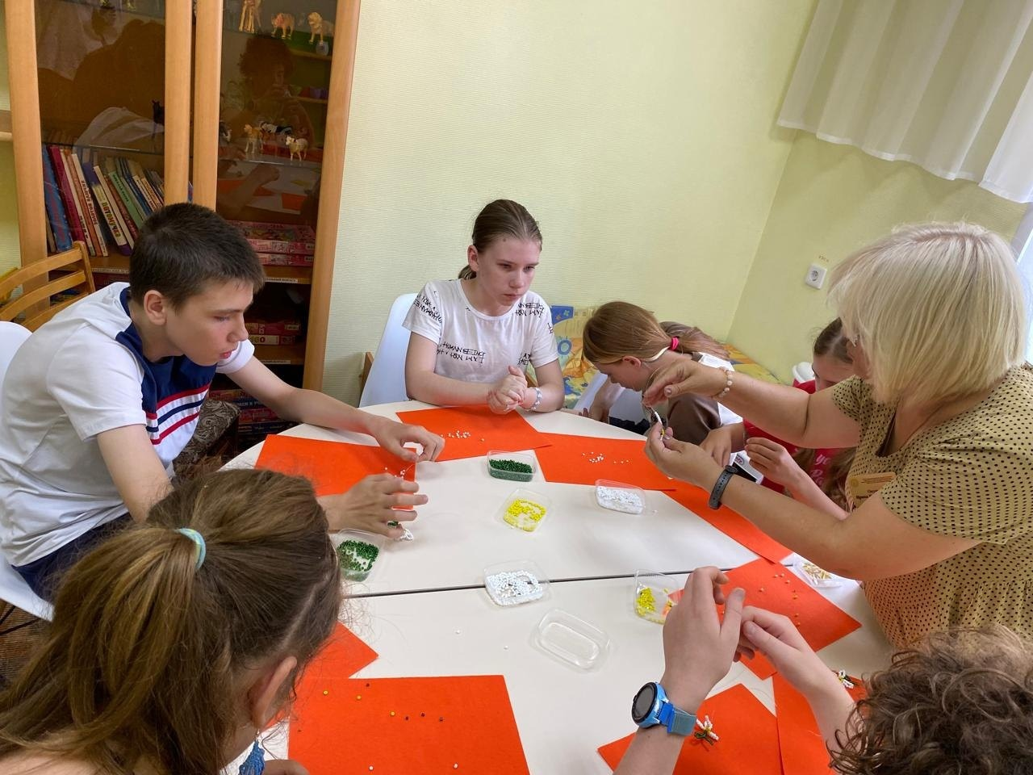
Мастер-класс "Ромашковое настроение" приуроченный к празднику "День семьи, любви и верности". Ребята собирали из бисера ромашку, которая является символом праздника.
05 июля 2024

Slide 12
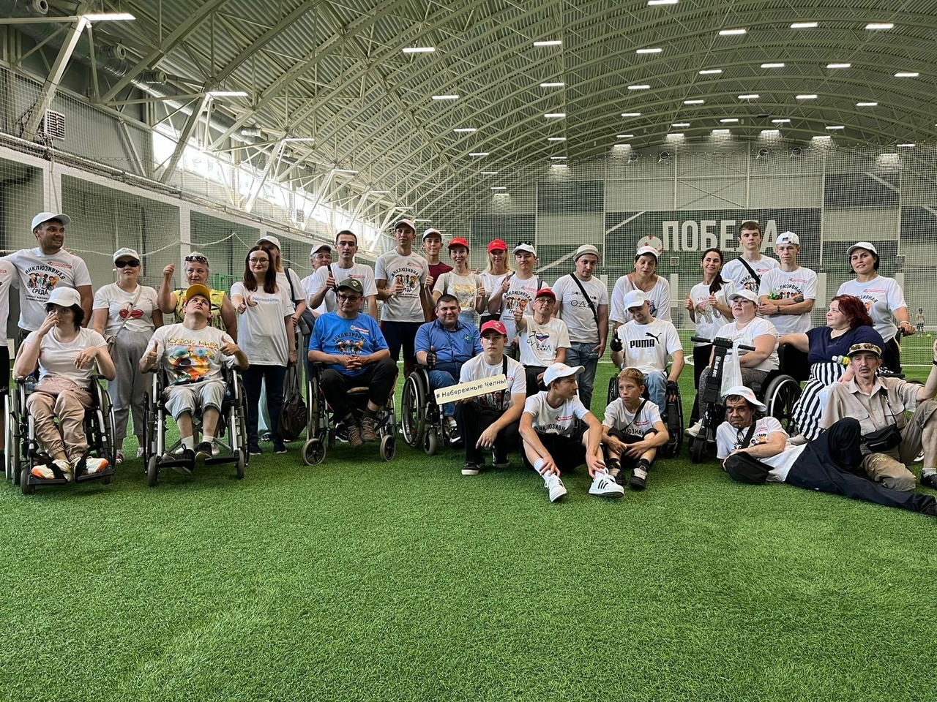
Социальный проект «Гостеприимный город для всех», который позволяет оценить качество городской среды запущен в России ко Дню семьи, любви и верности.
Жители 500 российских городов всей семьей смогли оценить доступность городской среды. Семьи с колясками, пожилые и маломобильные люди — все, для кого особенно важен уровень инклюзивной инфраструктуры, прошли по маршрутам и отметили доступность объектов на "Яндекс картах".
07 июля 2024

Slide 13
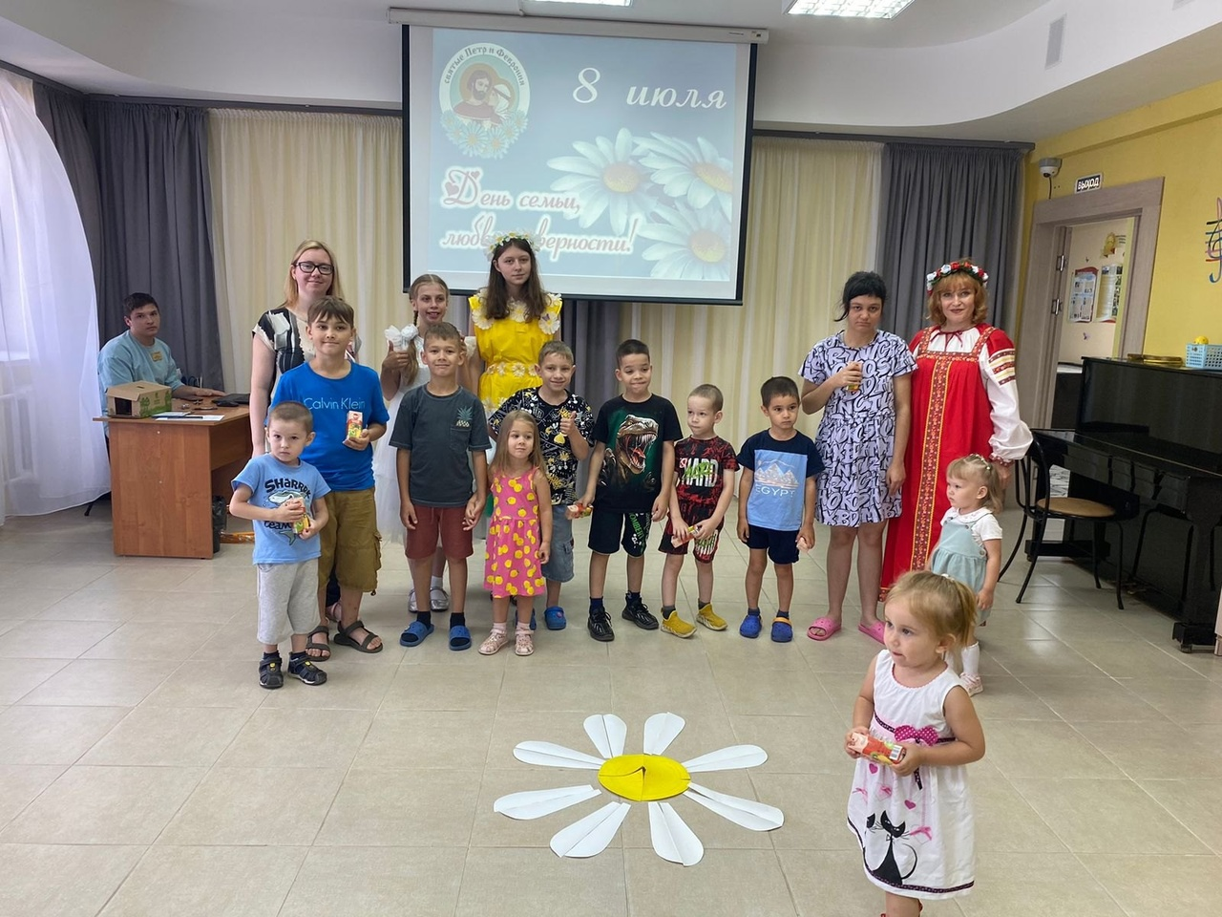
8 июля вся Россия отмечает светлый праздник с красивым названием "День семьи, любви и верности".
В этот прекрасный день в Набережночелнинском реабилитационном центре для детей и подростков с ограниченными возможностями "Солнышко" прошла праздничная программа "Я дарю тебе ромашку, вместе с ней - любовь свою!".
08 июля 2024

Slide 14
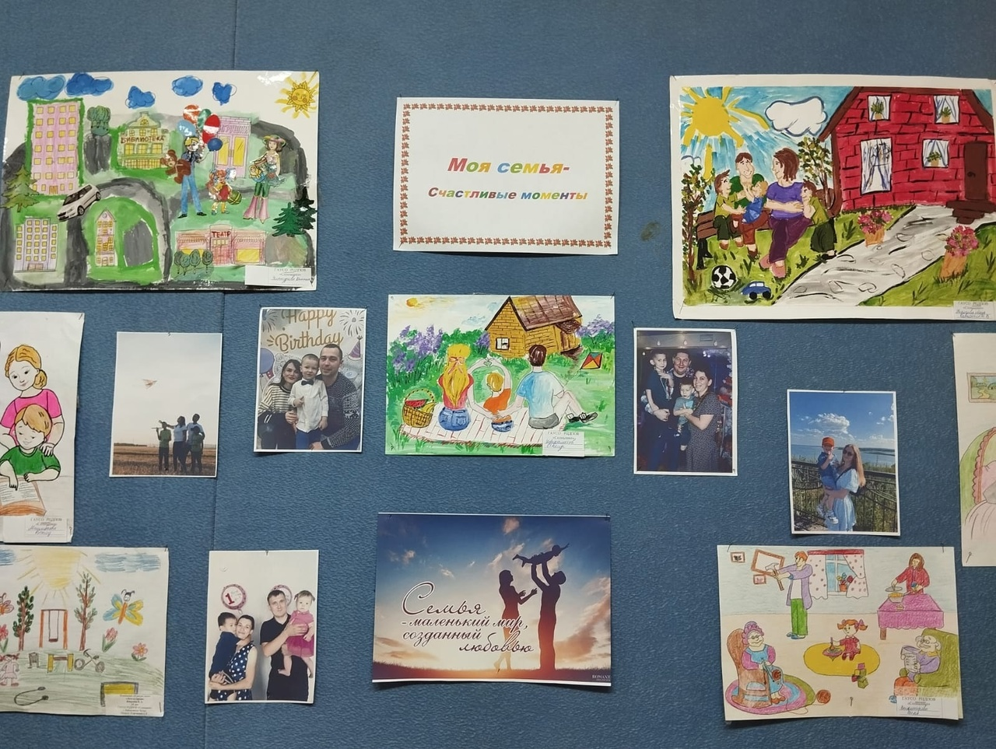
В рамках мероприятий, посвящённых году Семьи в Набережночелнинском реабилитационном центре для детей и подростков с ограниченными возможностями "Солнышко" прошла выставка «Моя семья – счастливые моменты».
16 июля 2024

Slide 15
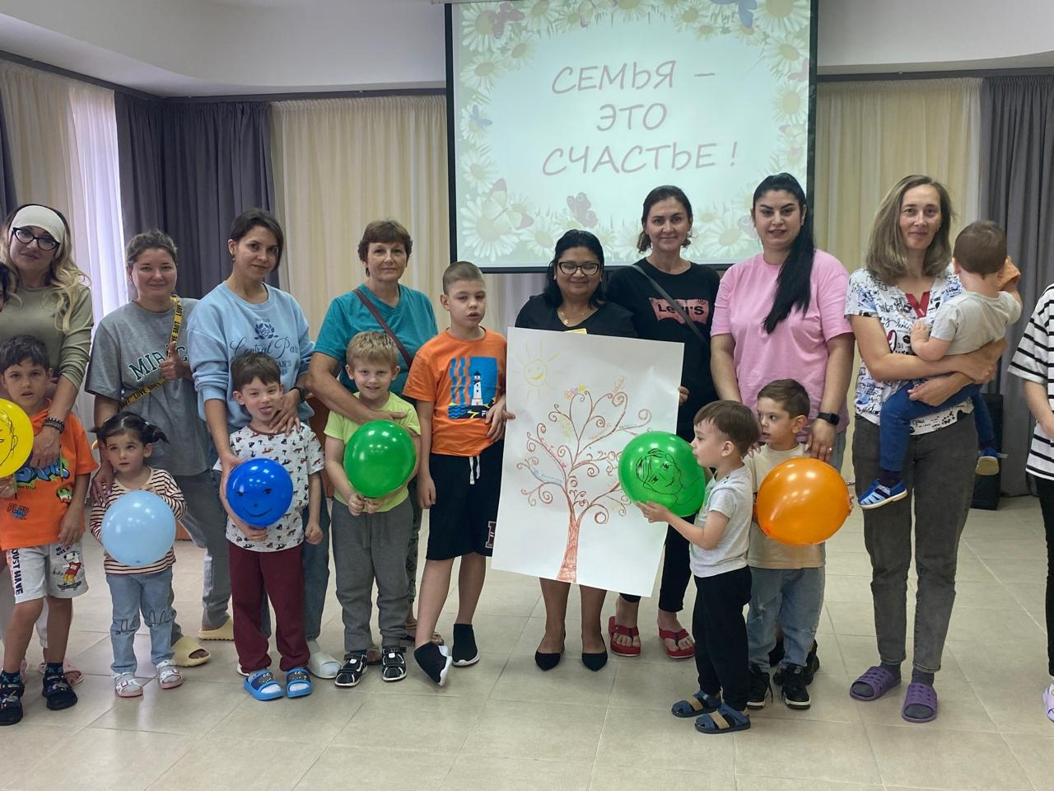
В рамках Года Семьи в Реабилитационный центр "Солнышко" для детей и подростков с ограниченными возможностями социальные педагоги провели тёплую встречу в семейной гостиной.
26 июля 2024

Slide 16
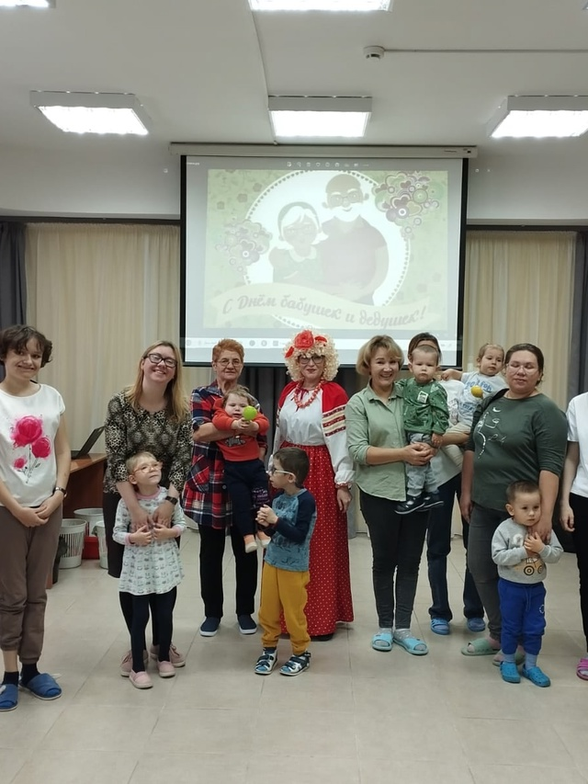
Развлекательное мероприятие посвященное, любимым бабушкам и дедушкам.
28 октября 2024

Slide 17
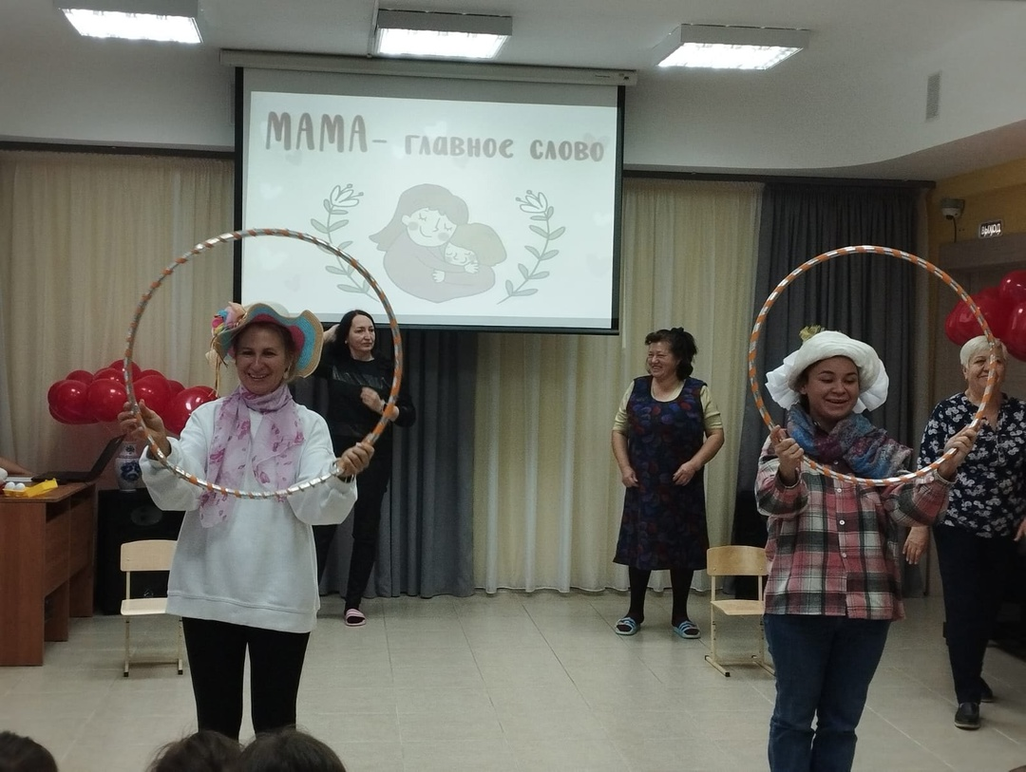
Развлекательно-поздравительное мероприятие посвященное дню Матери.
25 ноября 2024

Slide 18


